Slide 1
Aspect Oriented Programming

Slide 2
AOP
성능 분석을 위해 각 메소드 실행에서 걸리는 시간을 알고 싶다면?
@Override public void register(Member member) { StopWatch stopWatch = new StopWatch(); stopWatch.start(); memberStoragy.store(member); stopWatch.stop(); System.out.println("stopWatch.getTotalTimeMillis() = " + stopWatch.getTotalTimeMillis()); } @Override public Member findMember(Member member) { StopWatch stopWatch = new StopWatch(); stopWatch.start(); Member findMember = memberStoragy.findById(member.getId());
stopWatch.stop(); System.out.println("stopWatch.getTotalTimeMillis() = " + stopWatch.getTotalTimeMillis()); return findMember; }
MemberServiceImpl

Slide 3
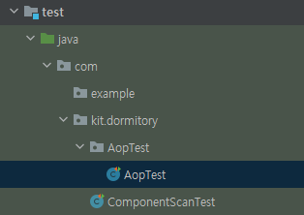
AOP
테스트 코드
public class AopTest { AnnotationConfigApplicationContext ac = new AnnotationConfigApplicationContext(ComAppConfig.class); @Test void AOP_테스트(){ MemberService memberService = ac.getBean(MemberService.class); Member memberA = new Member(1L,"kim",1); memberService.register(memberA); Member member = memberService.findMember(memberA); } }

Slide 4
AOP
@Override public void register(Member member) { StopWatch stopWatch = new StopWatch(); stopWatch.start(); memberStoragy.store(member); stopWatch.stop(); System.out.println("stopWatch.getTotalTimeMillis() = " + stopWatch.getTotalTimeMillis()); } @Override public Member findMember(Member member) { StopWatch stopWatch = new StopWatch(); stopWatch.start(); Member findMember = memberStoragy.findById(member.getId());
stopWatch.stop(); System.out.println("stopWatch.getTotalTimeMillis() = " + stopWatch.getTotalTimeMillis()); return findMember; }
모든 메서드에 전부 적용?
필요 없게 된다면?
기능이 수정된다면? 결국 여기저기에 공통된 코드가 덕지덕지 붙게 되는 것이 문제(코드 중복성)

Slide 5
AOP
AOP사용하기
build.gradle에 의존성 추가
ComAppConfig에 @EnableAspectJAutoProxy 추가(Spring boot로 돌릴 경우 필요 없음)
dependencies {
implementation group: 'org.springframework.boot', name: 'spring-boot-starter-aop', version: '2.4.3'
}
@Configuration @EnableAspectJAutoProxy @ComponentScan( excludeFilters = @ComponentScan.Filter(type = FilterType.ANNOTATION, classes = Configuration.class) ) public class ComAppConfig { }

Slide 6
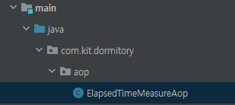
AOP
AOP사용하기
aop패키지 밑에 Aspect만들기
@Aspect @Component public class ElapsedTimeMeasureAop { @Around("execution(* com.kit.dormitory..*(..))") public Object execute(ProceedingJoinPoint joinPoint) throws Throwable{ StopWatch stopWatch = new StopWatch(); stopWatch.start(); try{ Object result = joinPoint.proceed(); return result; }finally { stopWatch.stop(); System.out.println("joinPoint = " + joinPoint.toString()); System.out.println("stopWatch.getTotalTimeMillis() = " + stopWatch.getTotalTimeMillis()); } } }
//어디에서 작동한 AOP인지 확인하기 위함

Slide 7
AOP
테스트해보기
객체지향과 관점지향은 서로 대립되는 개념이 아님
관점지향 프로그래밍은 객체지향이 잘 유지될 수 있도록 돕는 역할
public class AopTest { AnnotationConfigApplicationContext ac = new AnnotationConfigApplicationContext(ComAppConfig.class); @Test void AOP_테스트(){ MemberService memberService = ac.getBean(MemberService.class); Member memberA = new Member(1L,"kim",1); memberService.register(memberA); } }

Slide 8
AOP
커스텀 어노테이션을 이용한 AOP
MemberServiceImpl의 메소드에 아직 없는 @ElapsedTimeLog 어노테이션 정의
@ElapsedTimeLog 어노테이션을 com.kit.dormitory.annotation 패키지에 생성
@ElapsedTimeLog @Override public void register(Member member) { memberStoragy.store(member); } @ElapsedTimeLog @Override public Member findMember(Member member) { Member findMember = memberStoragy.findById(member.getId()); return findMember; }

Slide 9
AOP
커스텀 어노테이션을 이용한 AOP
MemberServiceImpl의 메소드에 아직 없는 @ElapsedTimeLog 어노테이션 정의
PointCut변경
package com.kit.dormitory.annotation; import java.lang.annotation.ElementType; import java.lang.annotation.Retention; import java.lang.annotation.RetentionPolicy; import java.lang.annotation.Target; @Target(ElementType.METHOD) @Retention(RetentionPolicy.RUNTIME) public @interface ElapsedTimeLog { }
public class ElapsedTimeMeasureAop { //@Around("execution(* com.kit.dormitory..*(..))") @Around("@annotation(com.kit.dormitory.annotation.ElapsedTimeLog)")

Slide 10
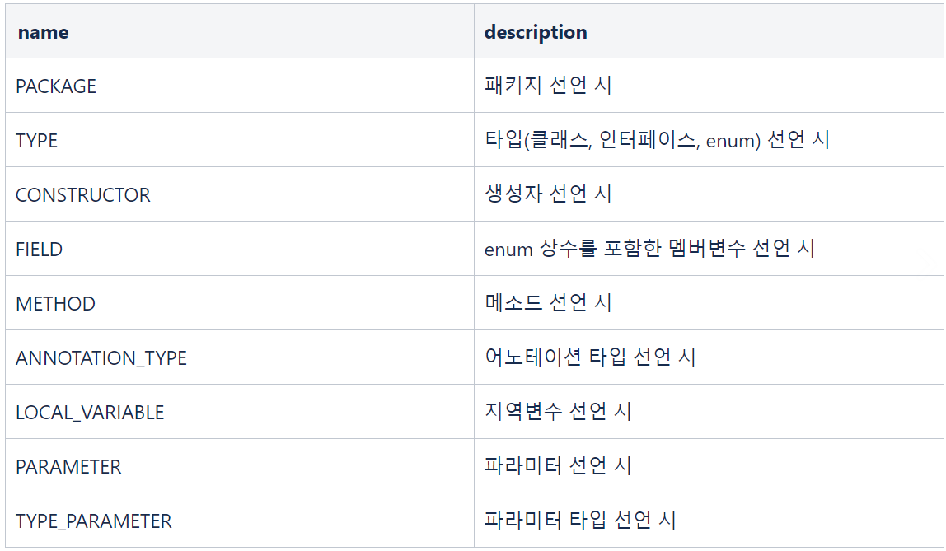
Custom Annotation
https://shinsunyoung.tistory.com/83
@Target
어노테이션이 생성될 수 있는 위치를 지정하는 어노테이션

Slide 11
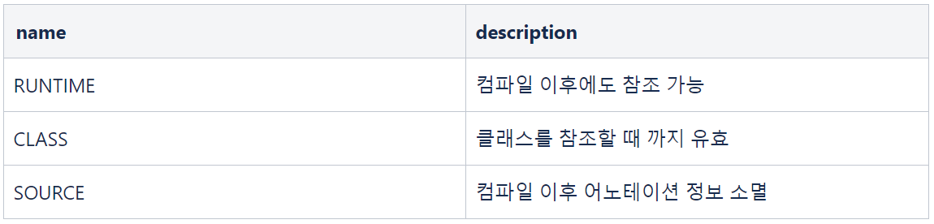
Custom Annotation
https://shinsunyoung.tistory.com/83
@Retention
어노테이션이 언제까지 유효할지 정하는 어노테이션

Slide 12
Custom Annotation
앞서 살펴본 @Qualifier("mainMemberStoragy")을 대체하는 MainMemberStoragy 어노테이션을 만든 다음, 이를 이용해도 됨
"mainMemberStoragy"은 String이므로 정의한 곳과 사용하는 곳이 다르더라도 에러 발생 X
커스텀 어노테이션의 주의사항
남발하면 협업 관점에서 좋지 않음
@Target({ElementType.FIELD, ElementType.METHOD,
ElementType.PARAMETER, ElementType.TYPE, ElementType.ANNOTATION_TYPE}) @Retention(RetentionPolicy.RUNTIME) @Inherited @Documented @Qualifier("mainMemberStoragy") public @interface MainMemberStoragy { }

Slide 13
AOP개념 설명

Slide 14

AOP
Introduction
Core Concerns
Transfer
Withdraw
Loan
Logging
Logging
Logging
Cross-cutting
Concerns
Security
Security
Security
Transaction
Transaction
Transaction

Slide 15

AOP
Introduction
Logging
Security
Cross-cutting concern
Transaction
공통 관심사
부가기능
Separation of Concerns
Transfer
Withdraw
Loan
Core concern
비즈니스 로직
핵심기능
스프링의 @Transactional 어노테이션은 AOP기반으로 만들어짐

Slide 16
AOP
Introduction
Types of advice(when)
Cross-cutting concern
Core concern
Method1
Around
before
공통영역
Method2
After returning
(No Exception)
After throwing
(Exception)
공통영역
Method2
After
Regardless of Exception
Proxy
예시에서
register, findMember등이
method에 해당

Slide 17
AOP
Introduction
Cross-cutting concern
Core concern
getAge
getName
Joinpoint
getBirth
AspectExeTime.java(Proxy)
Joinpoint: target of advice(field, method.. only method is available in spring, field?→AspectJ)

Slide 18
AOP
https://docs.spring.io/spring/docs/2.5.x/reference/aop.html
AOP concepts
Aspect
a modularization of a concern that cuts across multiple classes
aspects are implemented using regular classes or regular classes annotated with the @Aspect annotation
Join point: AOP가 적용될 메소드
a point during the execution of a program, such as the execution of a method or the handling of an exception
In Spring AOP, a join point always represents a method execution
Advice: Join point에서 AOP가 적용되는 시점
action taken by an aspect at a particular join point
"around," "before" and "after" advice.

Slide 19
AOP
https://docs.spring.io/spring/docs/2.5.x/reference/aop.html
AOP concepts
Pointcut: AOP가 적용될 메소드를 표현하는 마치 정규식가 유사한 표현식
a predicate that matches join points
Advice is associated with a pointcut expression and runs at any join point matched by the pointcut
Spring uses the AspectJ pointcut expression language by default

Slide 20
AOP
PointCut
AOP적용대상
AOP concepts
public class ElapsedTimeMeasureAop { @Around("execution(* com.kit.dormitory..*(..))") public Object execute(ProceedingJoinPoint joinPoint) throws Throwable{ StopWatch stopWatch = new StopWatch(); stopWatch.start(); try { return joinPoint.proceed(); }finally { stopWatch.stop(); System.out.println("Elapsed Time: " + joinPoint.toString()+" "+stopWatch.getTotalTimeMillis()+"ms"); } } }
ElapsedTimeMeasureAop → Aspect = Advice+PointCut

Slide 21
AOP
지시자(PCD, AspectJ pointcut designators)의 종류
execution : 가장 정교하게 결합점(joint point)을 정의
within : 타입패턴으로 결합점을 정의
bean : bean이름으로 결합점을 정의
리턴 타입 지정
* : 모든 리턴 타입 허용
void: 리터 타입이 void인 메소드
!void: 리턴 타입이 void가 아닌 메소드
https://sjh836.tistory.com/157

Slide 22
AOP
패키지 지정
com.kit.dormitory: 정확하게 com.kit.dormitory 패키지만 선택
com.kit.dormitory.. : com.kit.dormitory 패키지 및 하위 패키지
클래스 지정
UserBO: 정확하게 UserBO 클래스만
*BO: 이름이 BO로 끝나는 클래스만
메소드 지정
*(. .): 모든 메소드
update*(. .) : 메소드명이 update로 시작하는 모든 메소드
execution(접근제어자_반환형_패지키를 포함한 클래스 경로_메소드_메소드파라미터)

Slide 23
AOP
매개변수 지정
(..): 모든 매개변수
(*): 반드시 1개의 매개변수를 가지는 메소드
(com.kit.dormitory.member.Member): Member를 매개변수로 가지는 메소드만(fully qualified name)
(Integer,..): 한 개 이상의 매개변수를 갖되, 첫 번째 매개변수의 타입이 Integer인 메소드만
(Integer,*): 반드시 두 개의 매개변수를 갖되, 첫 번째 매개변수의 타입이 Integer인 메소드만
execution(접근제어자_반환형_패지키를 포함한 클래스 경로_메소드_메소드파라미터)

Slide 24
AOP
PointCut 예시
execution(접근제어자_반환형_패지키를 포함한 클래스 경로_메소드_메소드파라미터)
"execution(public void get*())"
public형의, 반환이 없고, 이름이 get으로 시작하고, 파라미터가 없는 모든 메소드
"execution(* * (..))"
첫 번째 * → 접근제어자와 반환형 모두 상관하지 않고 적용
두 번째 * → 어떠한 경로에 존재하는 클래스도 상관하지 않겠다
.. → 파라미터가 몇 개가 존재하던지 상관 없음
"execution(* com.java.ex.Car.accelerate())"
첫 번째 * → 접근제어자와 반환형 모두 상관하지 않고 적용
com.java.ex.Car 클래스의 파라미터가 없는 accelerate 메소드에 적용
"execution(* com.java..*.*)"
첫 번째 * → 접근제어자와 반환형 모두 상관하지 않고 적용
.. → 해당 패지키를 포함한 모든 하위패키지에 적용

Slide 25
AOP
PointCut 예시
execution(접근제어자_반환형_패지키를 포함한 클래스 경로_메소드_메소드파라미터)
"within(com.java.ex.*)"
com.java.ex. 하위의 모든 클래스의 모든 메소드에 적용
"within(com.java.ex..*)"
com.java.ex 패키지 및 하위 패키지를 포함한 모든 캘래스의 메소드에 적용
"bean(bean(car))"
car라는 이름의 bean에게 적용

Slide 26

AOP(Terms)
Cross-cutting concern
Core concern
PointCut
getAge
+
Advice
getName
JoinPoint
Advice
Weaving
fullInfo
Aspect =Advice + PointCut
Proxy
Target
JDK Dynamic Proxy(interface)
CGLib Proxy(extends)
(proxyTargetClass = true)

Slide 27

AOP
Weaving
Weaving is the process of linking aspects with target
When?
Compile Time(CTW)
Load Time(LTW)
Run time(RTW):스프링이 사용하는 방법
Cross-cutting concern
Core concern
getAge
getName
fullInfo
Proxy

Slide 28
프록시 패턴

Slide 29
AOP
Proxy
Spring implements AOP with Proxy
우리가 등록한 빈이 아니라 스프링이 만든 프록시 기반 빈이 등록됨
Type of Proxy in spring AOP
JDK Dynamic Proxy
CGLIB Proxy
@Test void AOP_테스트(){ MemberService memberService = ac.getBean(MemberService.class); Member memberA = new Member(1L,"kim",1); memberService.register(memberA); Member member = memberService.findMember(memberA); System.out.println("memberService.getClass() = " + memberService.getClass()); }
memberService.getClass() = class com.sun.proxy.$Proxy32

Slide 30
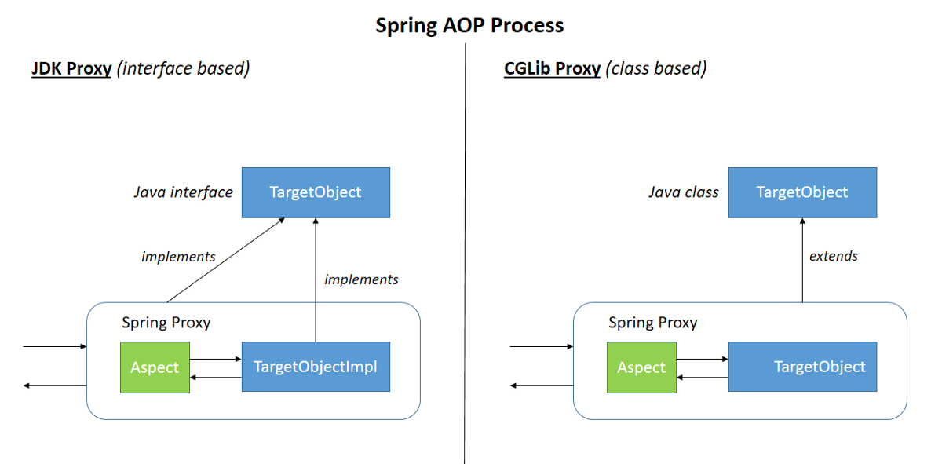
AOP
Spring에서 AOP는 두 가지 방법으로 구현
Dynamic Proxy
CGLIB
implements
extends

Slide 31
AOP
JDK Dynamic Proxy
Reflection 기술을 이용 → reflection과정에서 성능이 약간 떨어지는 단점 존재
target object가 적어도 하나 이상의 Interface가 있을 때
Interface에 정의된 메소드에만 aop적용
CGLIB Proxy
target object가 interface의 구현체가 아닐 때
Byte 코드를 조작해서, 바이너리가 만들어지기 때문에 JDK Dynamic Proxy보다 성능적으로 더 우세
final class의 경우 프록시 생성 불가(private 접근자로 된 메서드는 상속(Override)가 지원 X)

Slide 32
AOP
JDK Dynamic Proxy는 직관적이지 못함
나는 MemberServiceImpl 타입을 빈으로 등록
JDK Dynamic Proxy기반 AOP를 적용하면 MemberServiceImpl 타입으로 조회가 안됨
MemberServiceImpl → MemberService타입(O), MemberServiceImpl 타입(O)
MemberServiceImplProxy(가칭) → MemberService타입(O), MemberServiceImpl 타입(X)
@EnableAspectJAutoProxy(proxyTargetClass = true or false)
스프링 부트에서는 proxyTargetClass가 true로 설정(CGLib사용)
스프링의 설계 철학은 Interface를 선호하지만 예외적인 상황이 덜 발생될 것으로 판단
We've generally found cglib proxies less likely to cause unexpected cast exceptions.
"proxyTargetClass = false" → JDK 프록시
"proxyTargetClass = true" → CGLib 프록시

